Slide 1
Муниципальное бюджетное дошкольное образовательное учреждение "Детский сад "Ласточка" муниципального образования "город Десногорск" Смоленской области
Тема: «Сказка как средство нравственного воспитания детей старшего дошкольного возраста»
Воспитатель1 категории
Фоменкова Е.Б.

Slide 2
Актуальность
Актуальность моего педагогического обусловлена тем, что вопрос нравственного развития, воспитания, совершенствования подрастающего поколения волновал общество всегда. Одной из наиболее актуальных проблем современной дошкольной педагогики является нравственное воспитание детей. Особенно в современное время, когда жестокость и насилие становятся неразрешимой проблемой. Часть дошкольников сражена социальным инфантилизмом, скептицизмом, нежеланием в активном участии в общественно-значимых делах.

Slide 3
Цель : создание педагогических условий для нравственного воспитания дошкольников посредством сказок.
Задачи:
1. Изучить и проанализировать психолого-педагогическую литературу;
2. Выявить влияние сказки на нравственное воспитание дошкольников;
3. Разработать и апробировать систему мероприятий по нравственному воспитанию детей старшего дошкольного возраста посредством сказок.

Slide 4
Сказка - средство эмоционально - волевого развития и духовно-нравственного воспитания дошкольников.
Сказка является одним из самых доступных средств для духовно - нравственного развития ребенка, которое во все времена использовали и педагоги, и родители. Влияние сказок на духовно - нравственное развитие детей дошкольного возраста заключается в том, что в процессе дифференцирования представлений о добре и зле происходит формирование гуманных чувств и социальных эмоций и осуществляется последовательный переход от психофизиологического уровня их развития к социальному, что обеспечивает коррекцию отклонений в поведении ребенка.

Slide 5
"Сказка- учит, сказка лечит, сказка помогает жить!"

Slide 6
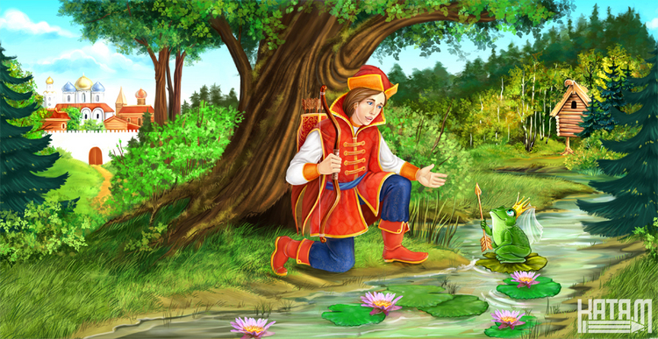
Беседа «Что такое доброта»
Сказка «Кто помог Сереже» Русская народная сказка Царевна-лягушка»

Slide 7
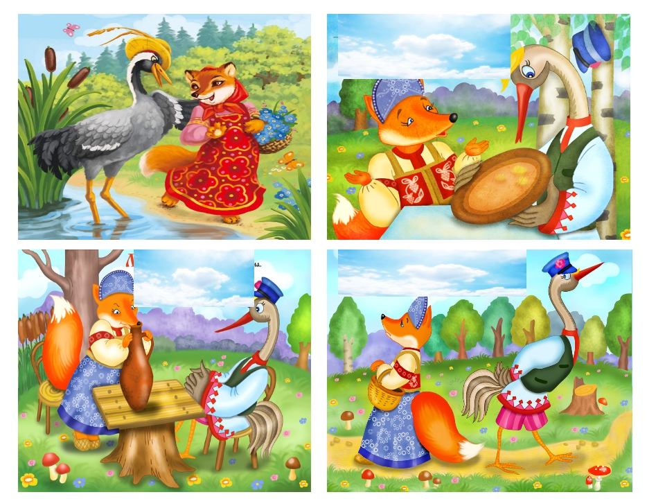
Беседа «Что такое гостеприимство»
Сказка «Гостеприимная Клава» Инсценировка сказки «Лиса и журавль»

Slide 8
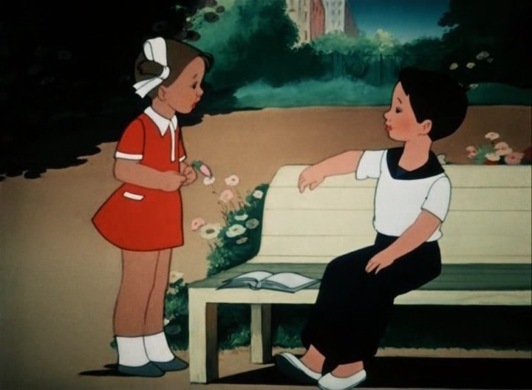
Беседа «Что такое милосердие»
Сказка «Феи милосердии» Сказка: «Цветик – семицветик»

Slide 9
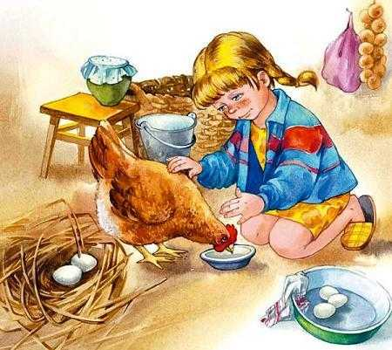
Беседа «Что такое верность»
Сказка «Кнопка» Сказка В. Осеевой «Добрая хозяюшка» Сказка Хухлаевой «Особенное растение»

Slide 10
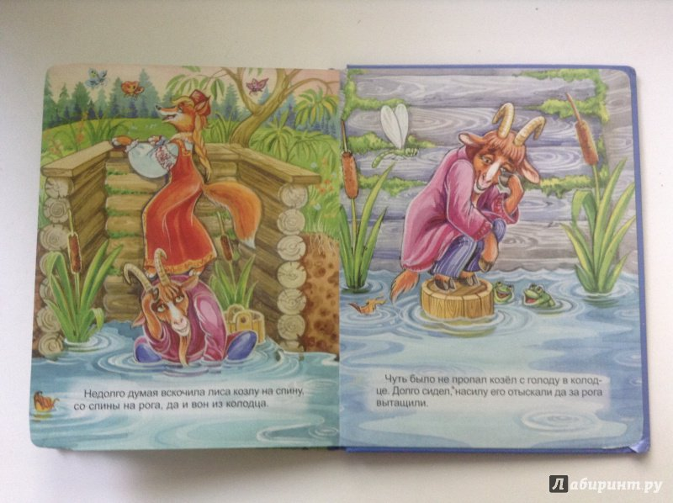
Беседа «Что такое правда и ложь»
Сказка «В гостях у царя» Аудио сказка «Дворец рулей» Сказка «Лиса и козел»

Slide 11
«Что такое равнодушие и отзывчивость»
Сказка «Федя и Петя» Сказка «Кукушка»

Slide 12
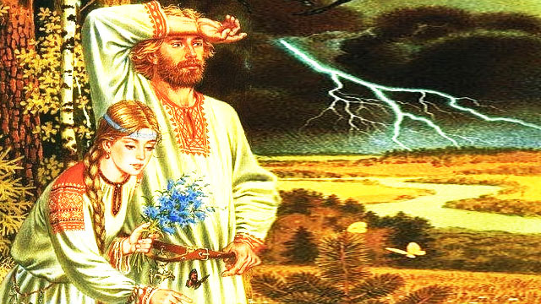
Беседа «Что такое любовь и ласка»
Сказка «Добрый волшебник» Русская народная сказка «Финист — ясный сокол» Чтение сказки «Две подружки»

Slide 13
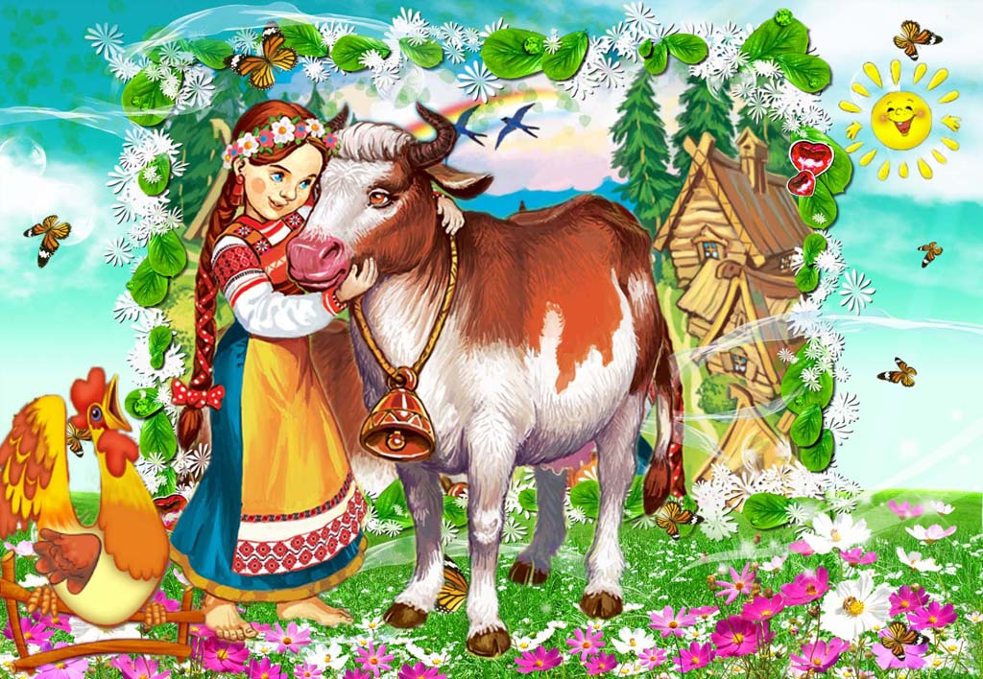
Беседа «Что такое терпение и терпимость»
Сказка «Трудолюбивый Пуфик» Русская народная сказка «Хаврошечка» (Пословица: «Терпение и труд все перетрут») Сказка о двух братьях и сильной воле.(О.Хухлаева)

Slide 14
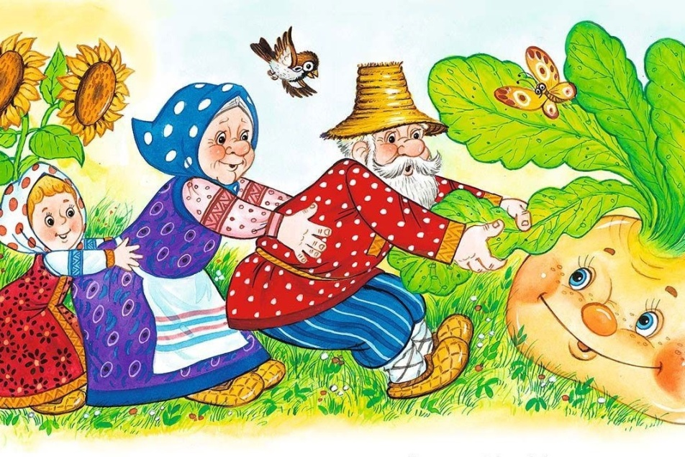
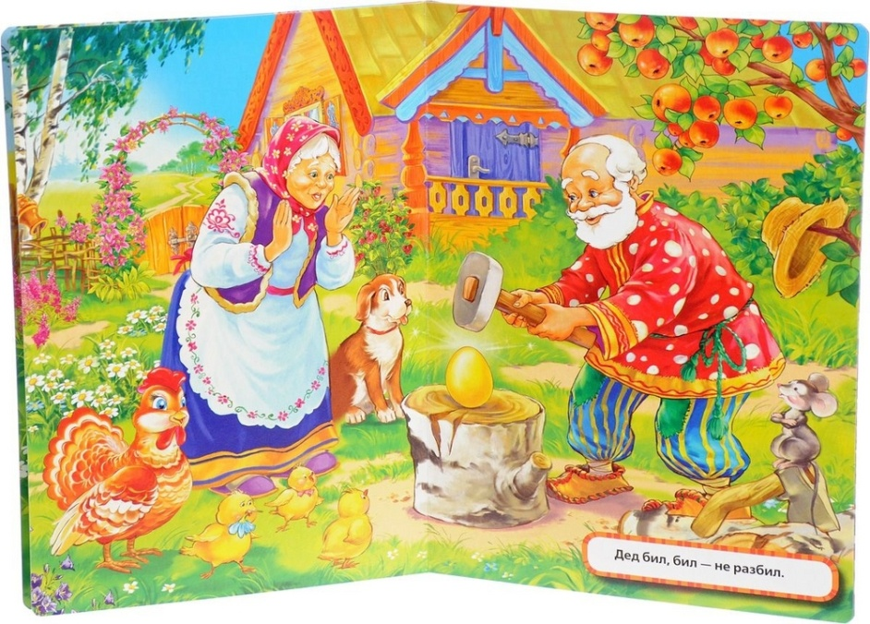
Классификация русских народных сказок:
Сказки о животных.
Волшебные сказки.
Бытовые сказки

Slide 15
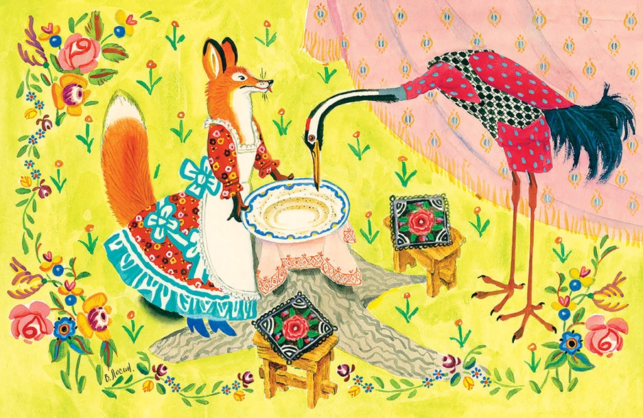
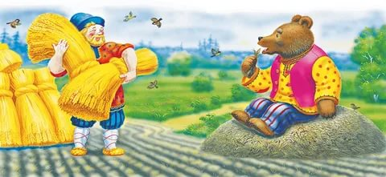
Сказки о животных
Здесь действуют рыбы, звери, птицы ,они разговаривают друг с другом, объявляют друг другу войну, мирятся. «Мужик и медведь», «Лиса и журавль», «Кот, петух и лиса» и др.

Slide 16
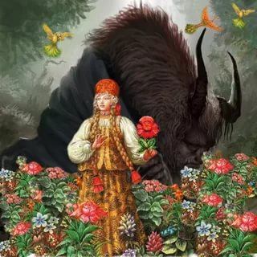
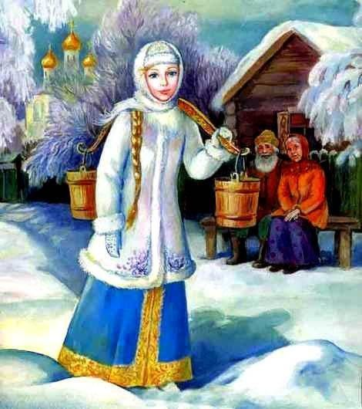
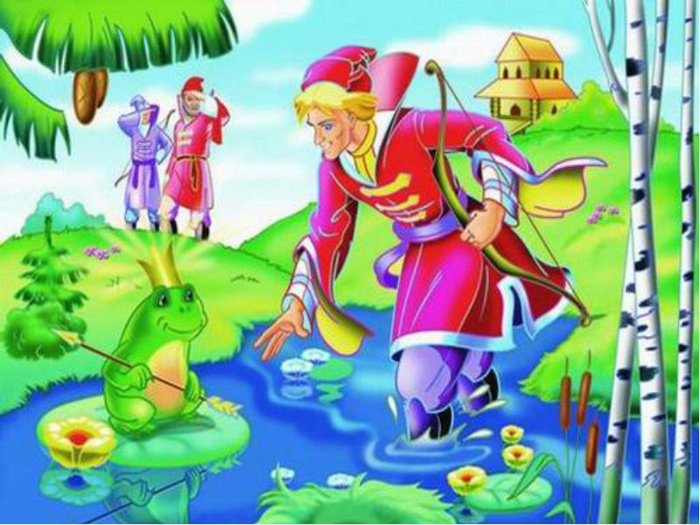
Волшебные сказки
В основе лежит чудесный, фантастический, неограниченный мир. «Снегурочка», «Царевна-лягушка», «Аленький цветочек»и т.д.

Slide 17
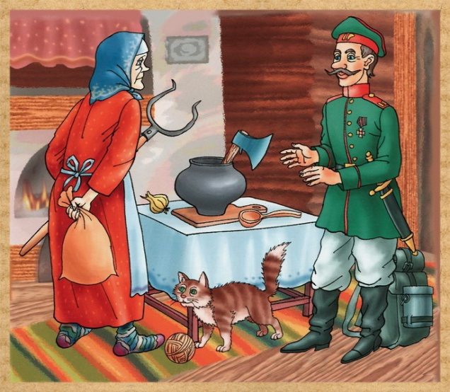
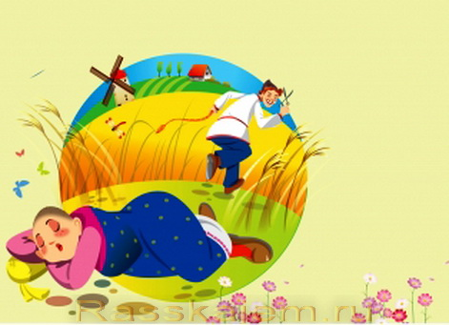
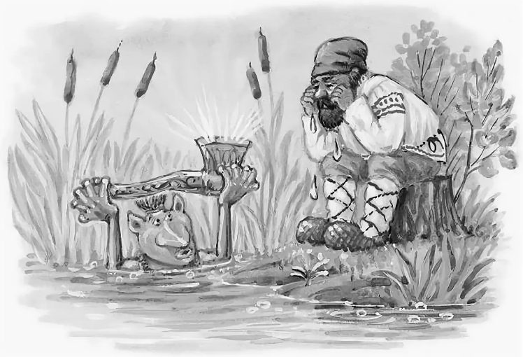
Бытовые сказки
Воспроизведение обыденной жизни. Порядочность и честность противостоят жадности и злобе. «Про мужика-бедняка», «Ленивая жена», «Каша из топора» и т.д.

Slide 18
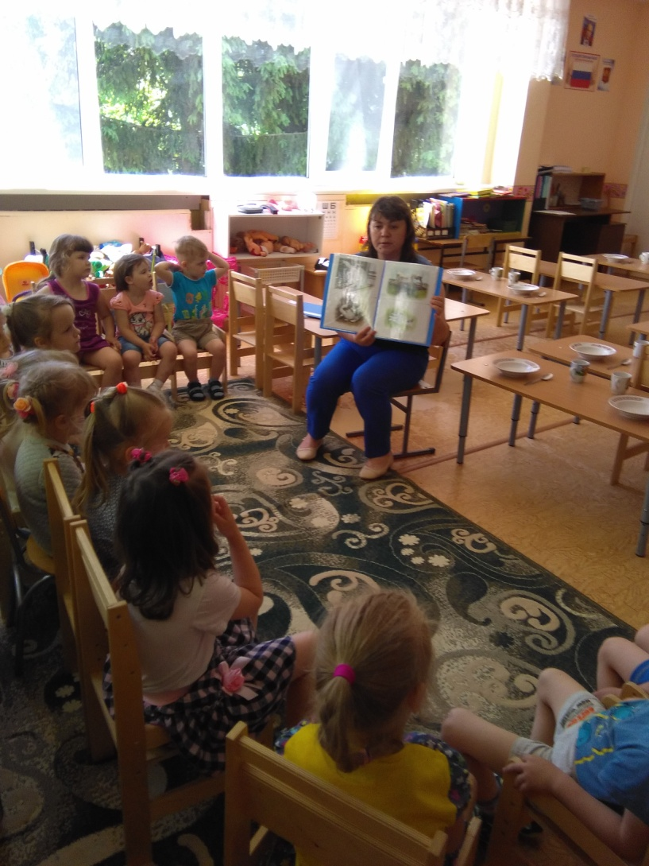
Методы ознакомления детей со сказкой.
Чтение воспитателя.
Рассказывание.
Дидактические игры и
литературные викторины

Slide 19
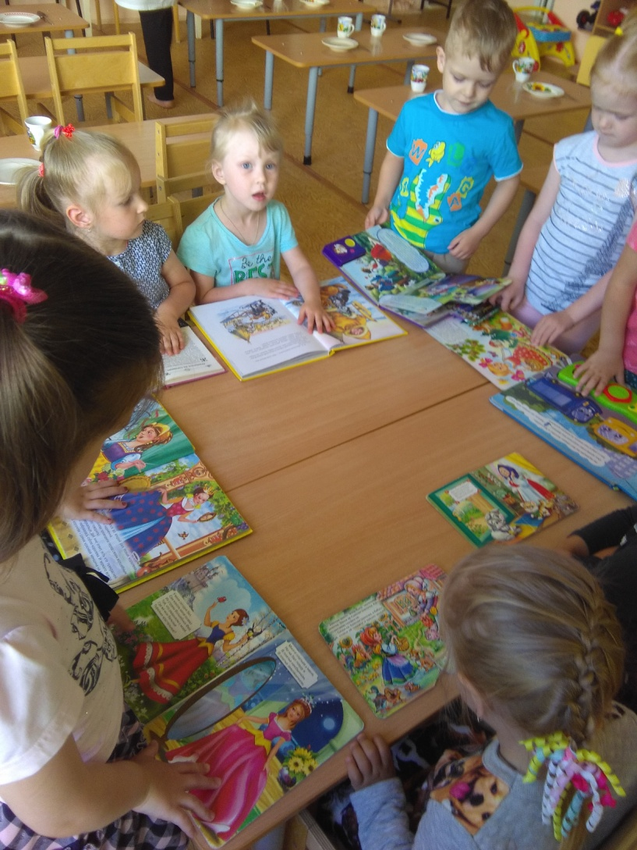
Приемы формирования восприятия сказки
Выразительность чтения. Повторность чтения.
Драматизация Рассматривание иллюстраций

Slide 20
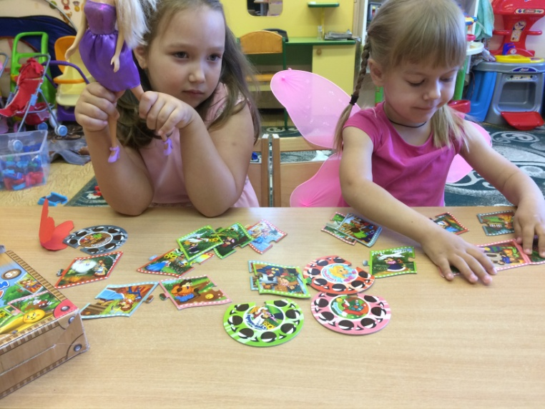
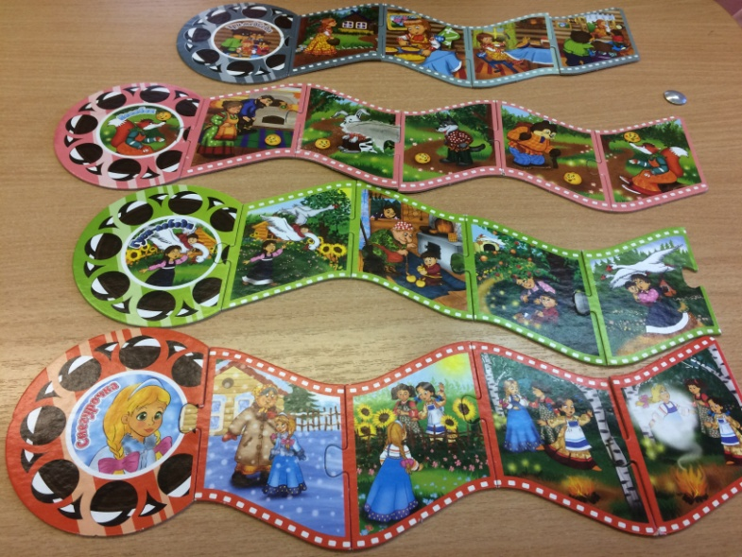
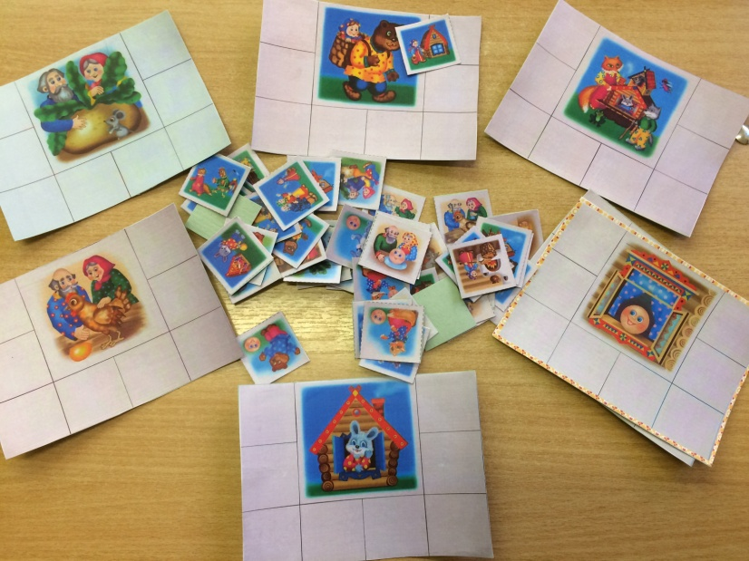
Дидактическая игра «Собери сказку»

Slide 21
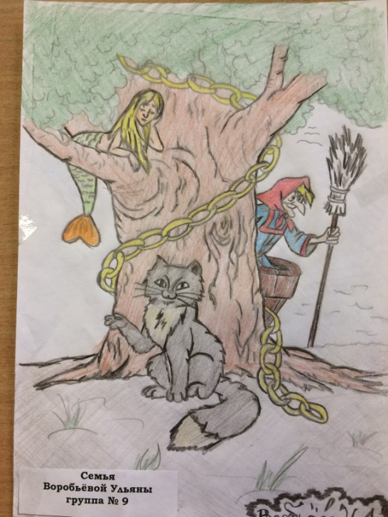
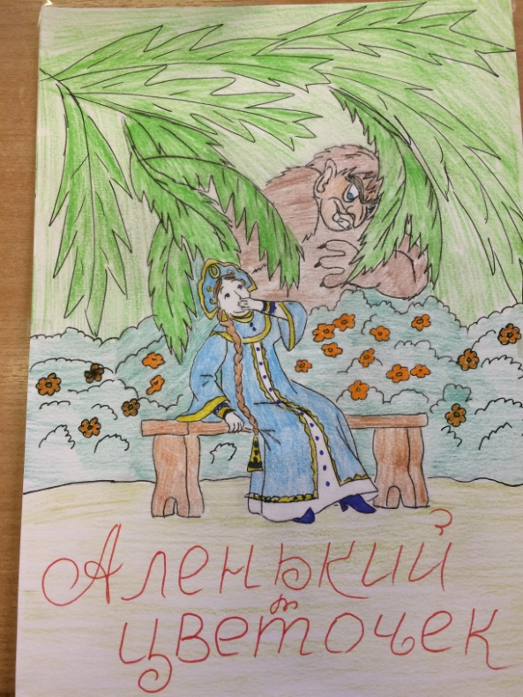
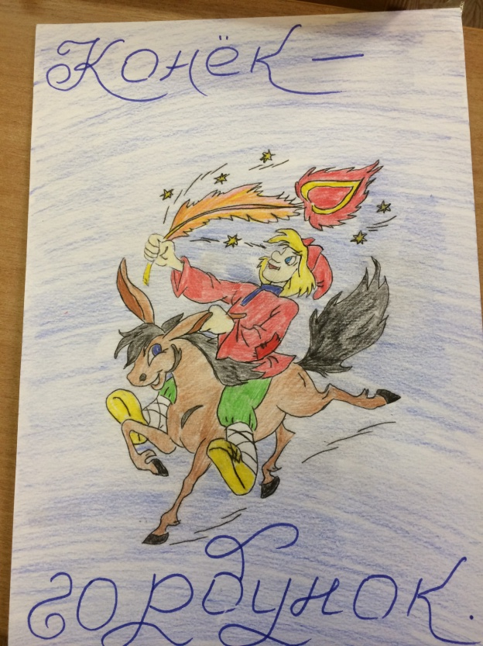
Конкурс рисунков по сказкам

Slide 22
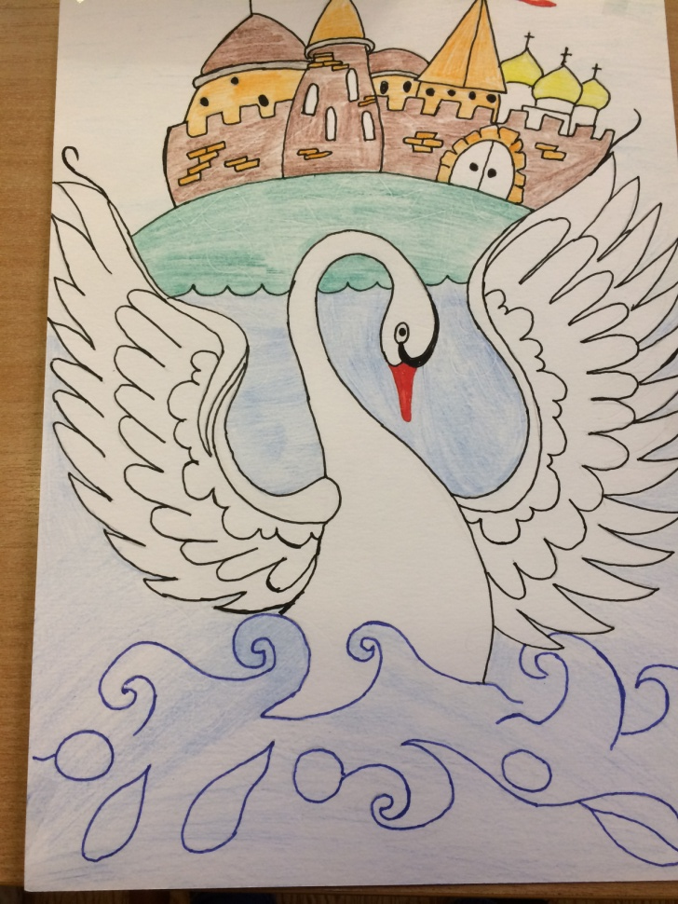
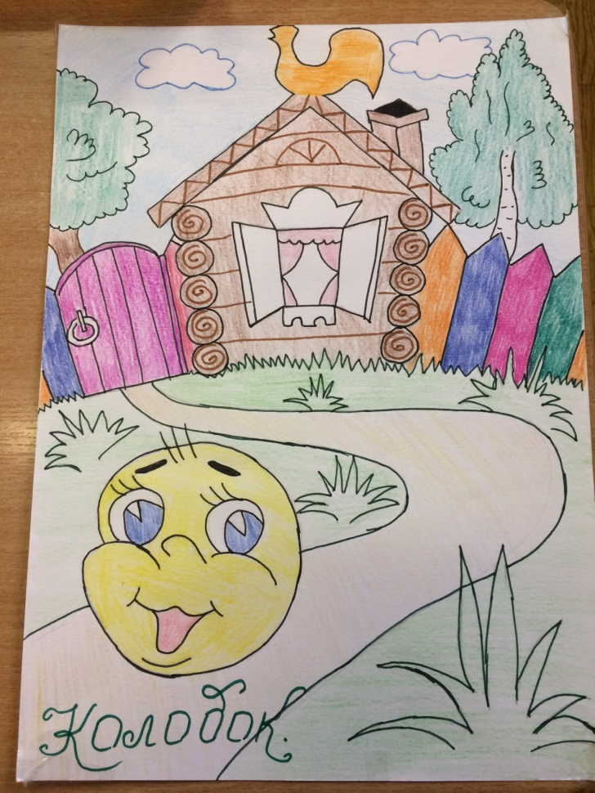

Slide 23
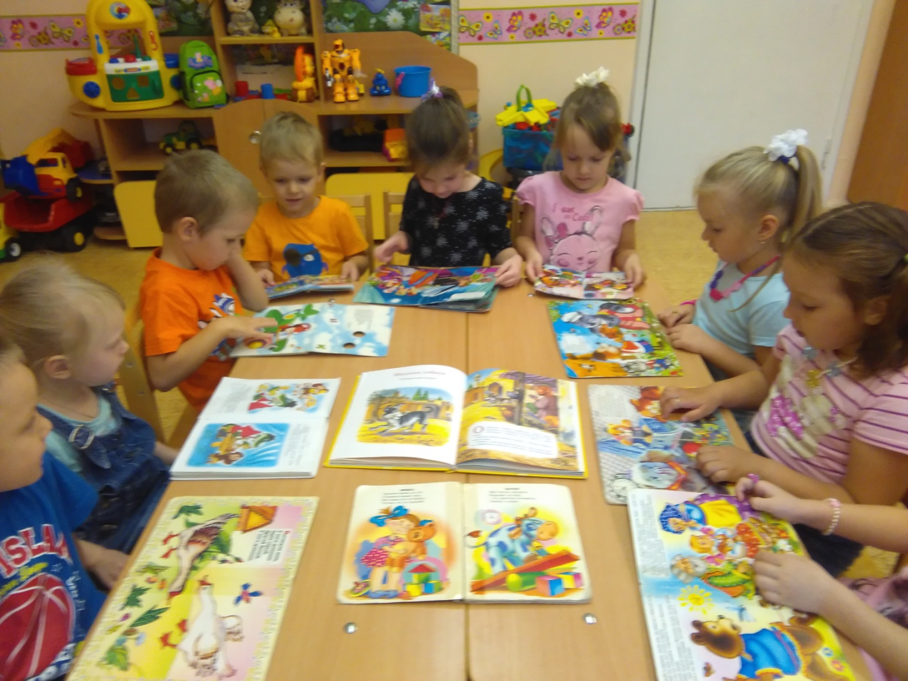
Сказки требующие анализа, осмысления и рассуждения детей.

Slide 24
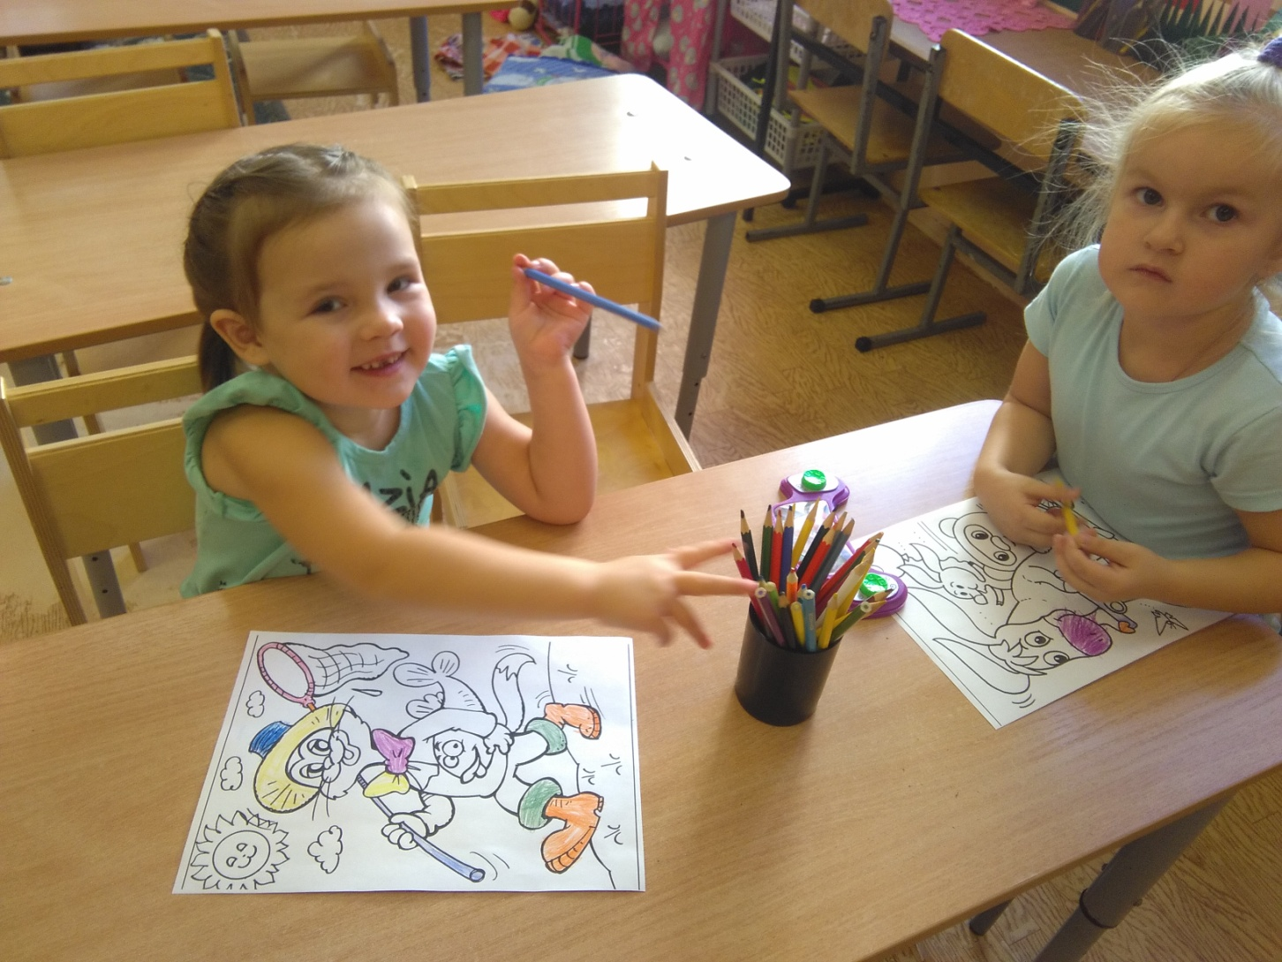
«Забавные картинки для детей»

Slide 25
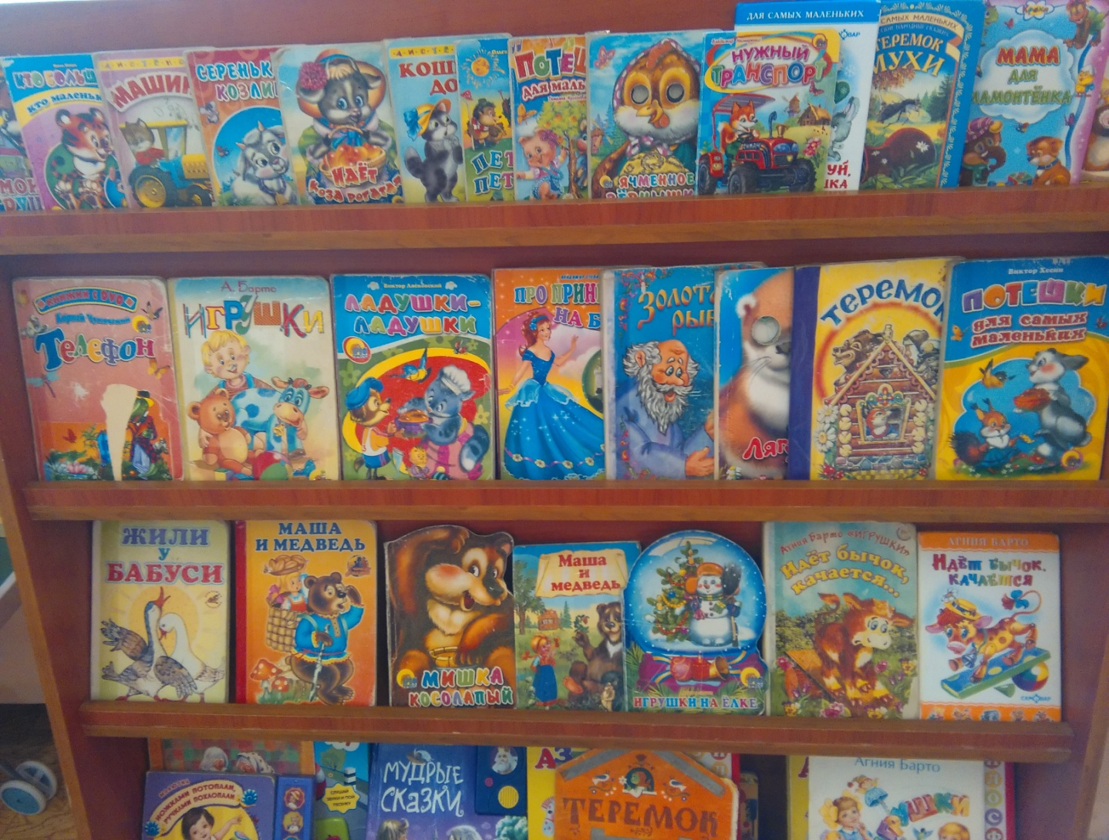
Дети с родителями участвовали в оформлении Выставки «Моя любимая сказка».

Slide 26
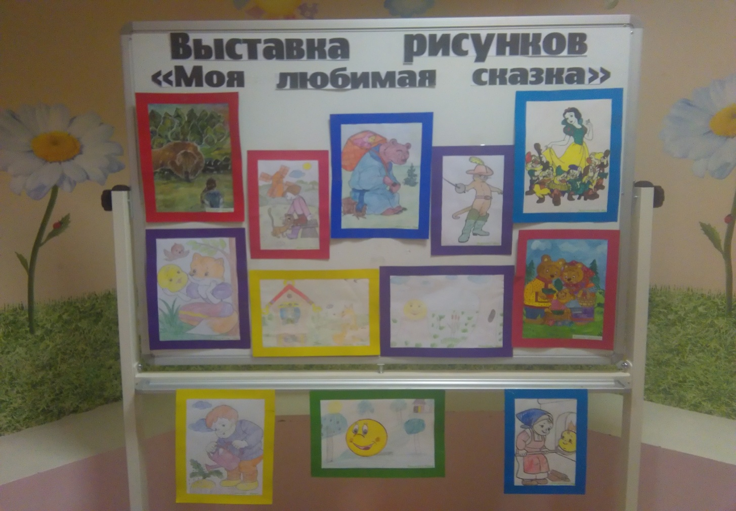
Домашним заданием для детей и родителей было нарисовать любимые сказки.

Slide 27
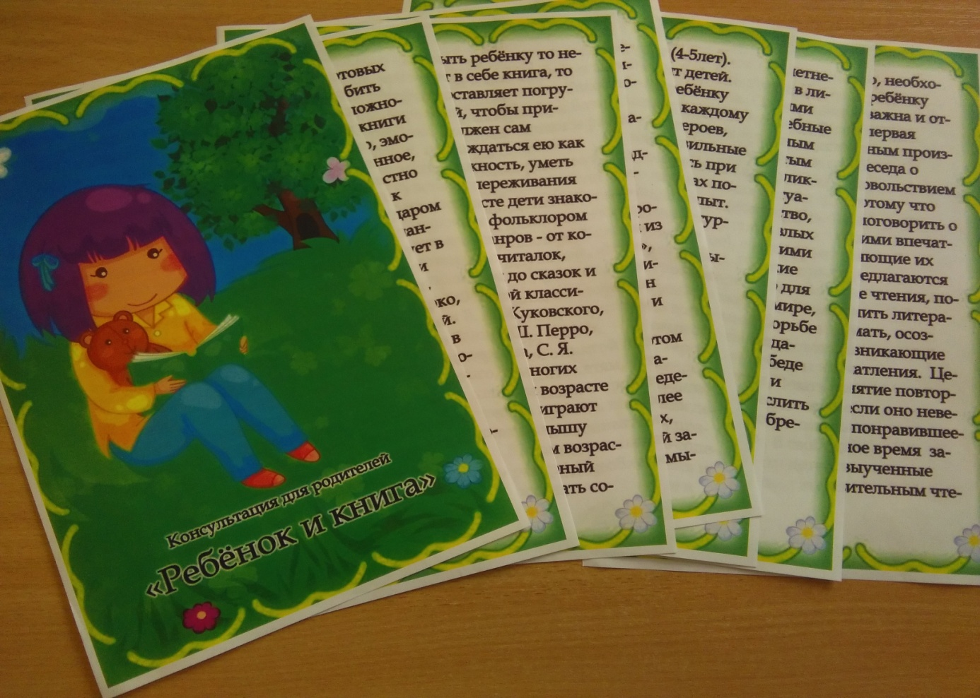
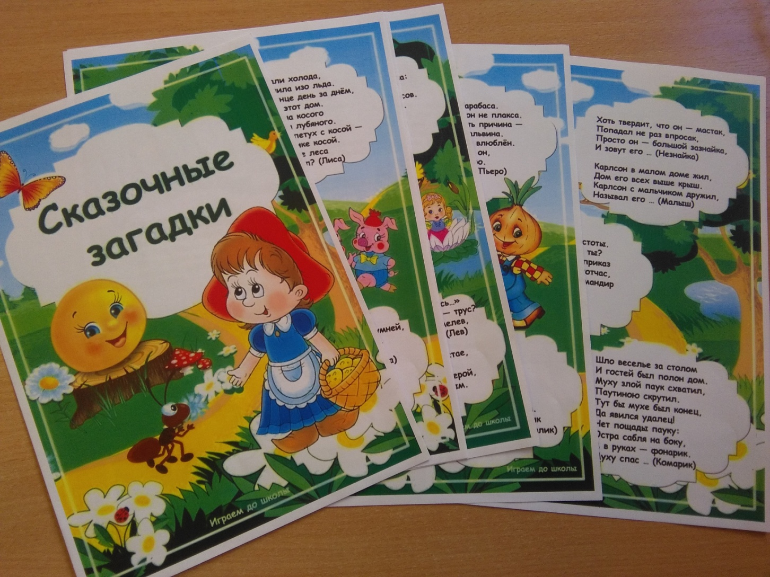
Работа с родителями Акция «Ребёнок и книга» Информация в уголке «Сказочные загадки»

Slide 28
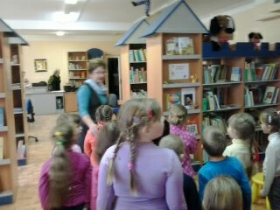
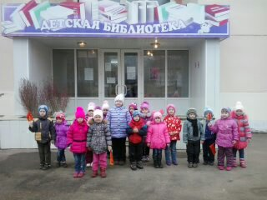
Экскурсия в библиотеку

Slide 29
Список использованных источников. Гриценко З. А. Пришли мне чтения доброго. – М.: Просвещение, 2001. – 144с. Детство. Примерная основная общеобразовательная программа дошкольного образования / Т. И. Бабаева, А. Г. Гогоберидзе, З. А. Михайлова и др. – СПб. : ООО «ИЗДАТЕЛЬСТВО ДЕТСТВО-ПРЕСС», 2011. – 528 с. Дошкольное учреждение и семья – единое пространство детского развития: Методическое руководство для работников дошкольных образовательных учреждений. / Т. Н. Доронова, Е. В. Соловьёва, А. Е. Жичкина, С. И. Мусиенко. – М.: Линка-Пресс, 2001. – 224с. Дунаева Н. О значении художественной литературы в формировании личности ребёнка. // Дошкольное воспитание – 2007, № 6, с.35 – 40. Зимина И. Народная сказка в системе воспитания дошкольников. // Дошкольное воспитание – 2005, № 5, с.28 Фесюкова Л. Б. Воспитание сказкой. – М.: Просвещение, 1997. – 458с. Ярыгина А. Увлечь книгой. // Дошкольное воспитание – 2007, № 5, с. 41-50

